Slide 1

Manual do usuário da Agendita
Gabrieli e Leonardo

Slide 2
Índice
Ações na agenda
Cadastro de usuários
Tela de Login
Cadastro
Visualização

Slide 3
Login
Cadastros e login de usuários

Slide 4
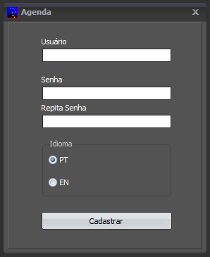
Cadastro de usuários
1. Insira um nome de usuário
1. Insira um nome de usuário
2. Insira uma senha
2. Insira uma senha (de até cinco caracteres)
3. Repita a senha
3. Repita a senha
4. Escolha o idioma de sua agenda
4. Escolha o idioma de sua agenda
5. Finalize o cadastro
5. Finalize o cadastro

Slide 5
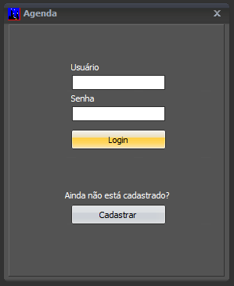
Tela de login
1. Insira seu Usuário
1. Insira seu Usuário
2. Insira sua senha
2. Insira sua senha
3. Realize o login
3. Realize o login

Slide 6
Ações na agenda
Cadastros e visualização de contatos

Slide 7
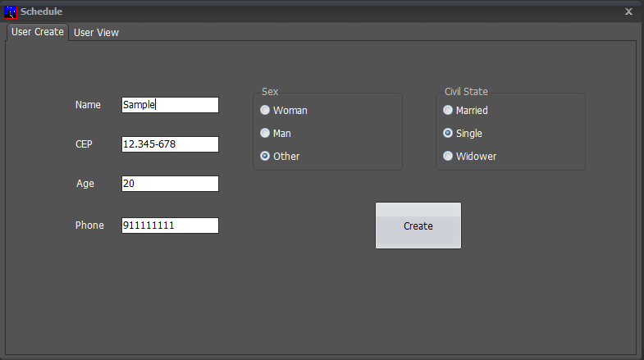
Cadastros

Slide 8
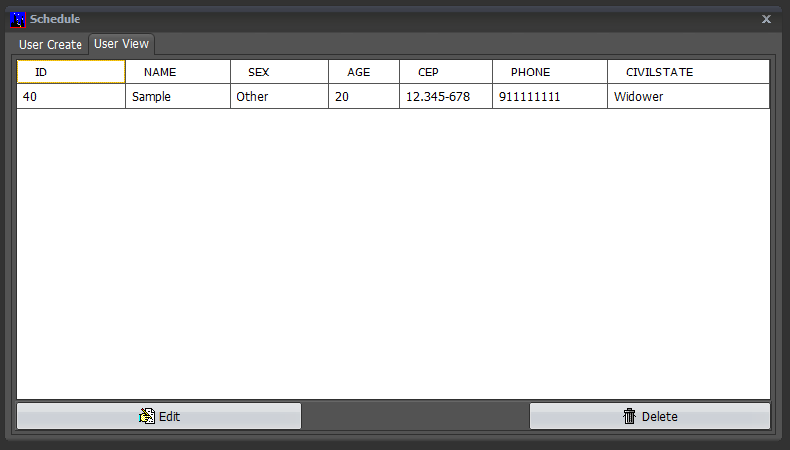
Visualizações

Slide 9
Futuras implementações
Adição de novos filtros de busca e seleção de usuários
2
Maior número de campos de cadastro de usuários
1

Slide 10
Obrigado

